Slide 1
WebSocket

Slide 2
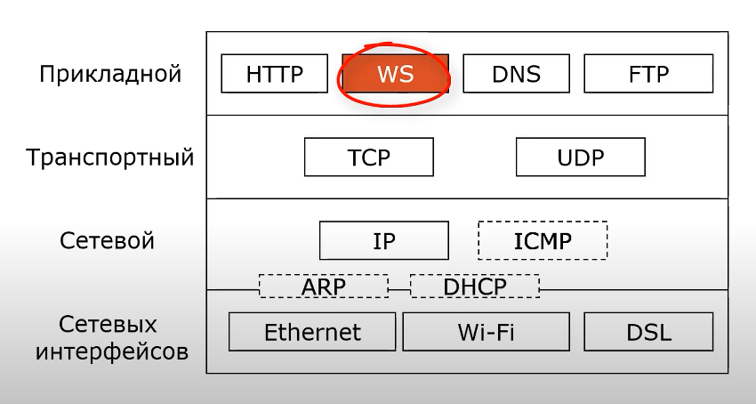
Місце у стеку протоколів TCP/IP

Slide 3
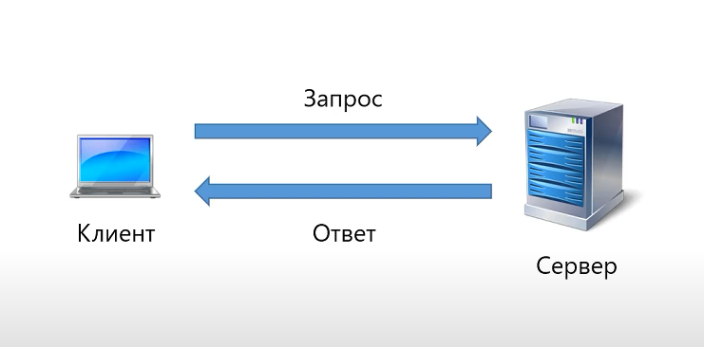
Протокол HTTP

Slide 4
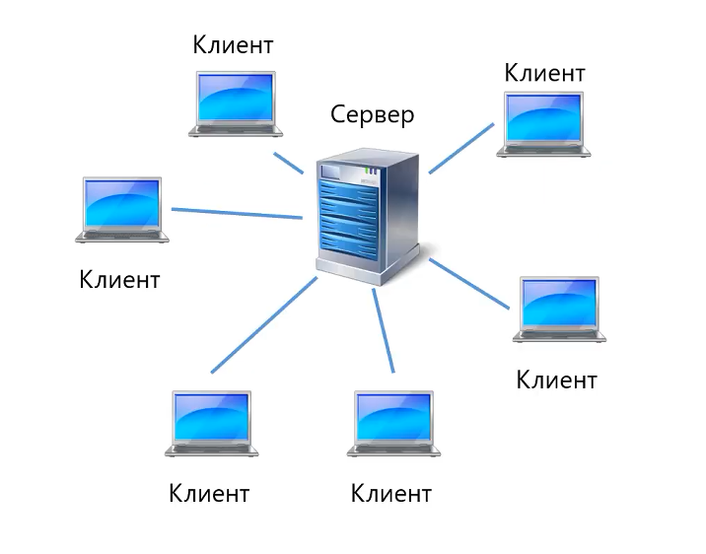
Чат

Slide 5
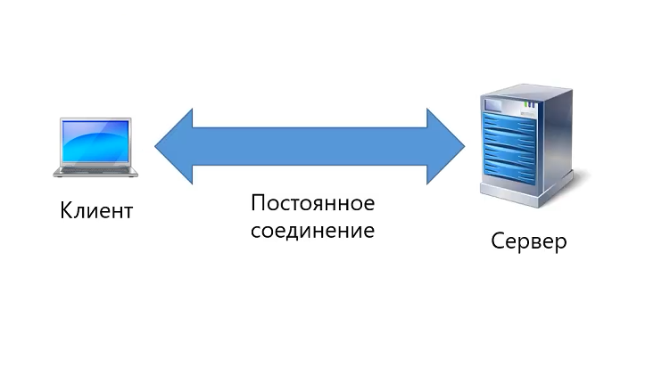
WebSocket

